Slide 1
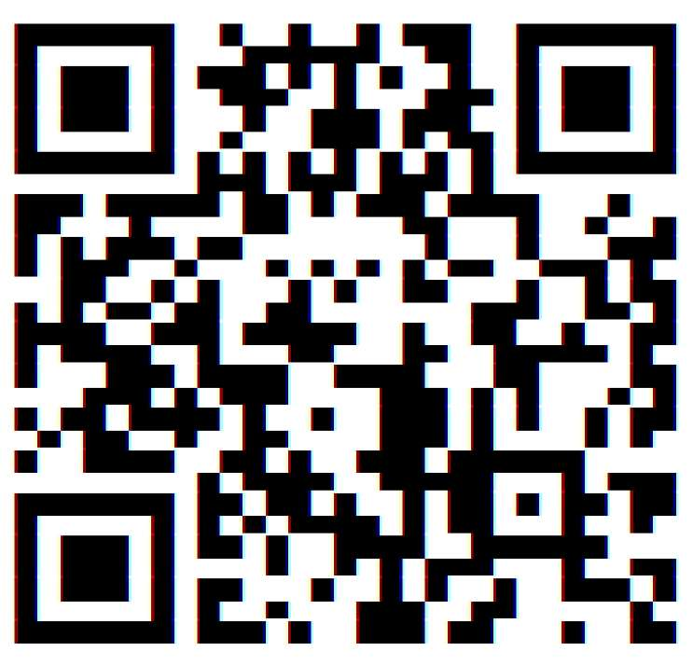
SVXLINK
голосовая платформа для радиолюбителей
UA6HJQ
Игорь
Майкоп 2017
UA6HJQ 18.08.2017
1

Slide 2
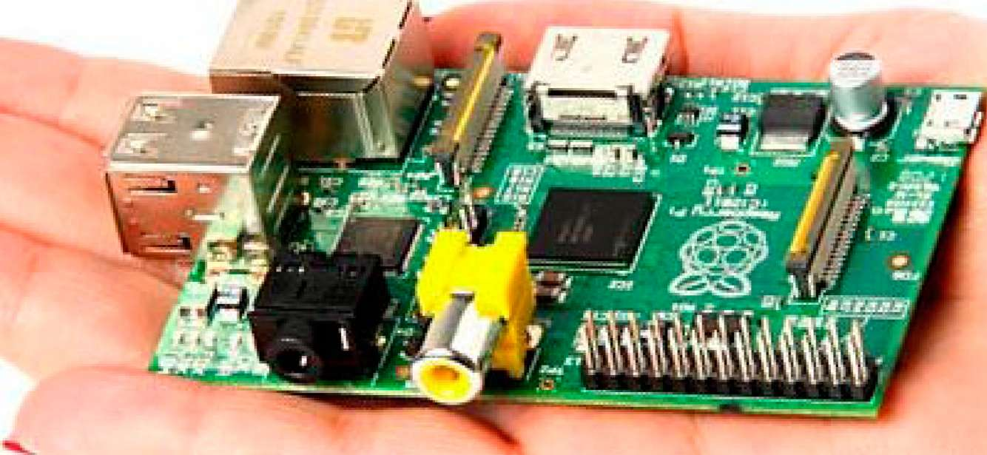
SVXLINK на базе Raspberry Pi
• Открытая платформа для радиолюбителей
• Автор Tobias Blomberg sm0svx
• https://github.com/sm0svx
2

Slide 3
Блок-схема Svxlink
UA6HJQ 18.08.2017
3

Slide 4
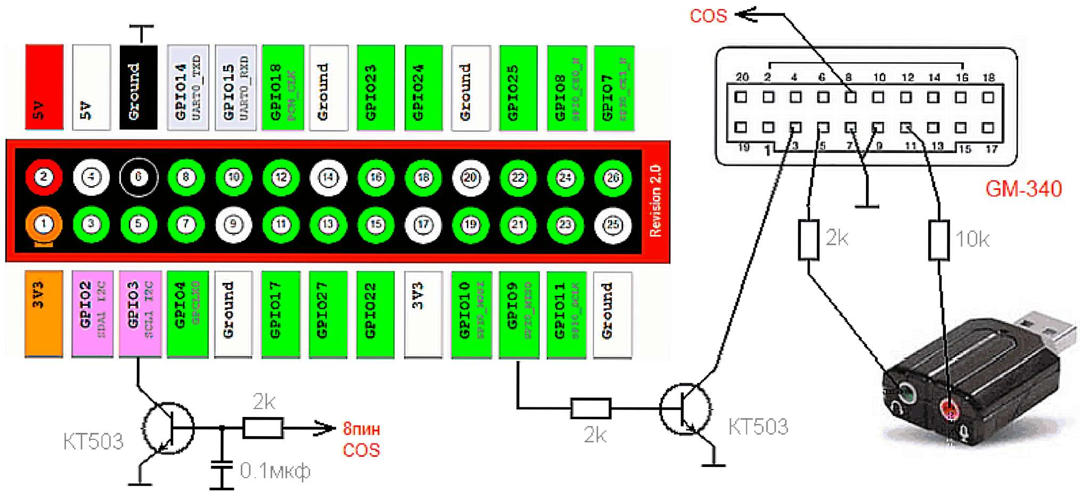
Подключение к радиостанции
UA6HJQ 18.08.2017
4

Slide 5
Возможности SVXLINK
Автономные сервисы:
• Help — интерактивная голосовая помощь
• Parrot — репитер с отложенной передачей (попугай)
• SelCall — селективный вызов с помощью DTMF сигналов
• DtmfRepeater — простой ретранслятор DTMF сигналов
• TclVoiceMail — голосовая почта (для локальных пользователей)
• anons — обьявления в эфире, анонсы собраний, hamfest, соревнований, DX и тд.
Cервисы требующие подключение к интернет:
• EchoLink — линк/терминал в сети EchoLink
• FRN — линк/терминал в сети Free Radio Network
• PropagationMonitor — информация о прохождении из dxmaps.com
• MetarInformation — метеосводки аэропортов
• remotetrx — удалённый приёмник/передатчик
• rtl_sdr — дополнительные usb-приёмники
• aprs — aprs маяк (показывает кол-во соединений)
UA6HJQ 18.08.2017
5

Slide 6
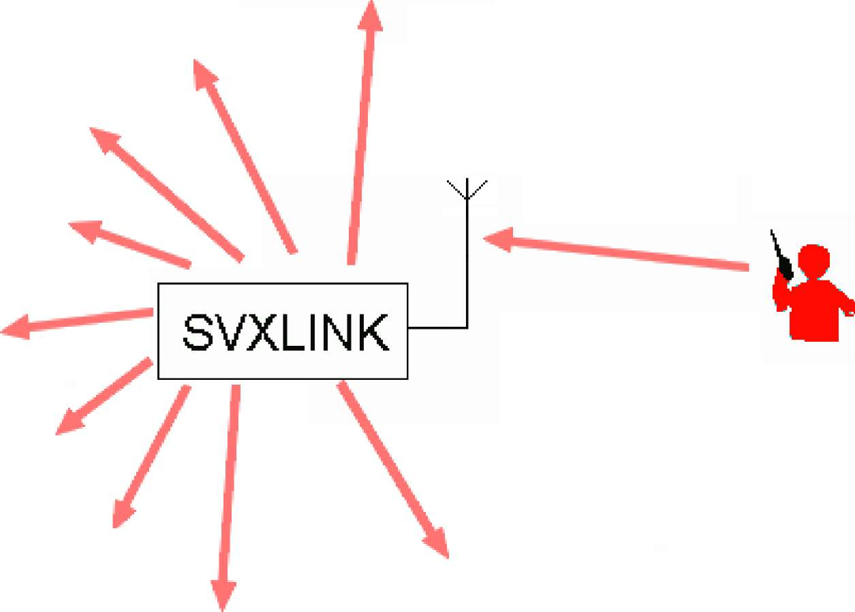
Модули и DTMF команды
Информация
0# Помощь 1 # Попугай
2# Echolink
RUSSIA 196189#
3# Почта
4# DTMF репитер
5# Метео
1# Ставрополь 2# Мин-Воды Нальчик
7# DMR KAVKAZ # Выйти из любого модуля
6# SelCall
UA6HJQ 18.08.2017
6

Slide 7
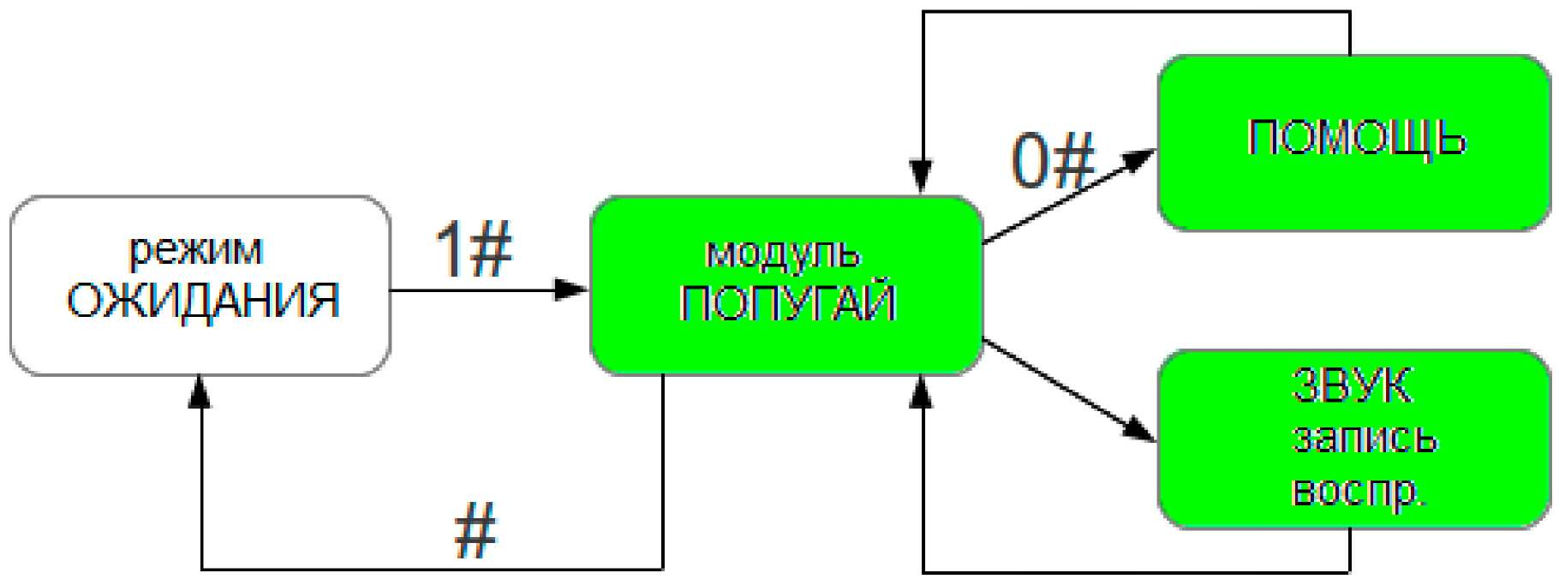
Логика DTMF команд
UA6HJQ 18.08.2017
7

Slide 8
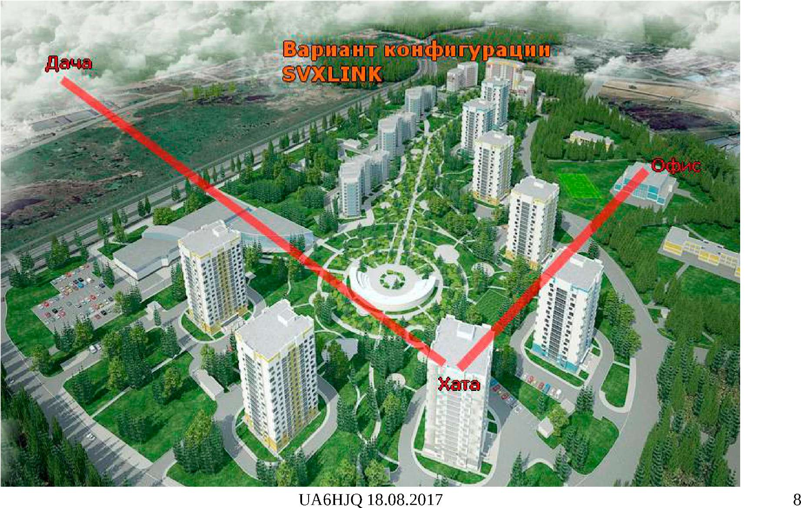
Конфигурация SVXLINK

Slide 9
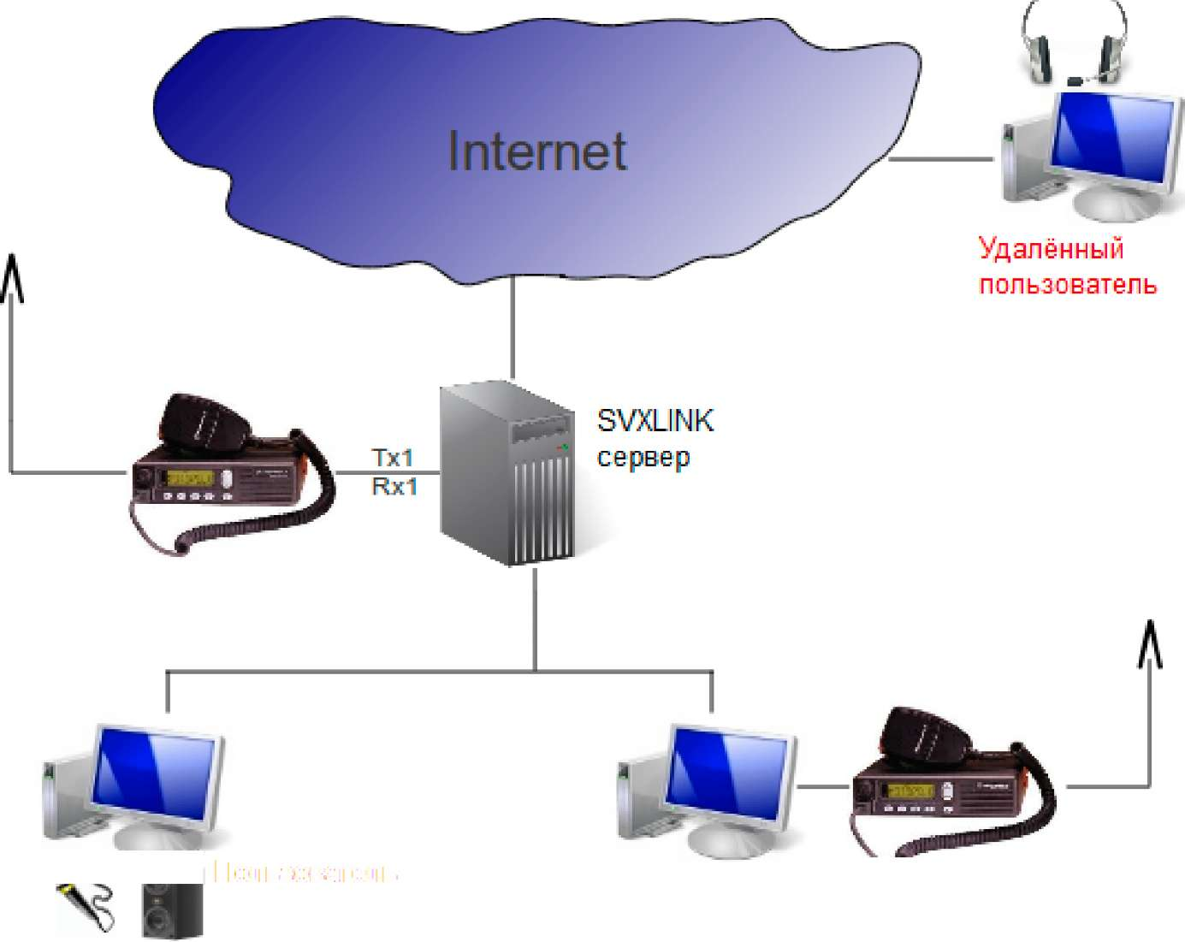
Конфигурация сети
145МГц
43ЭМГц
Пользователь сервера
Удалённый TRX
9

Slide 10
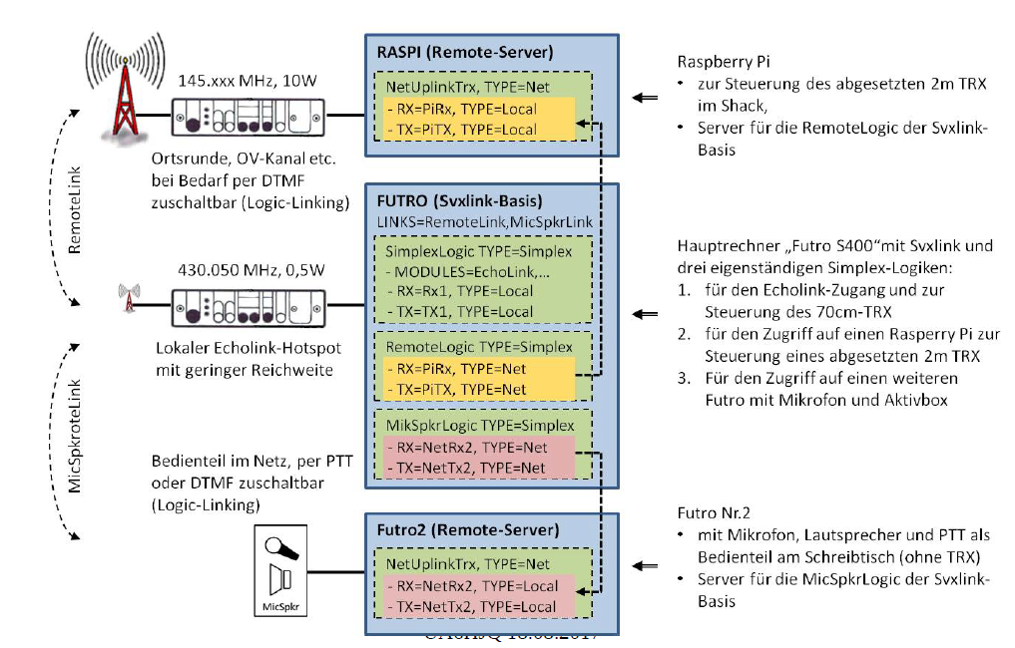
Конфигурация SVXLINK
10

Slide 11
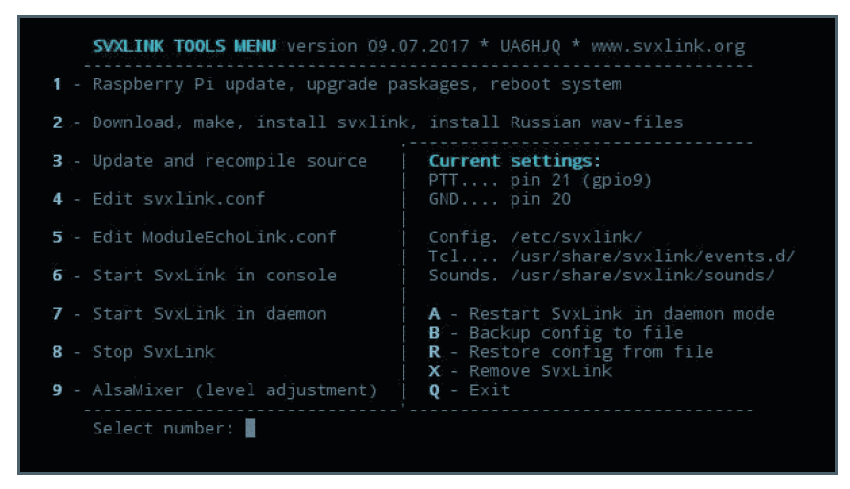
Скрипт от UA6HJQ
для быстрой настройки svxlink
http://ua6hjq.qrz.ru/text/rpi3.htm
UA6HJQ 18.08.2017

Slide 12
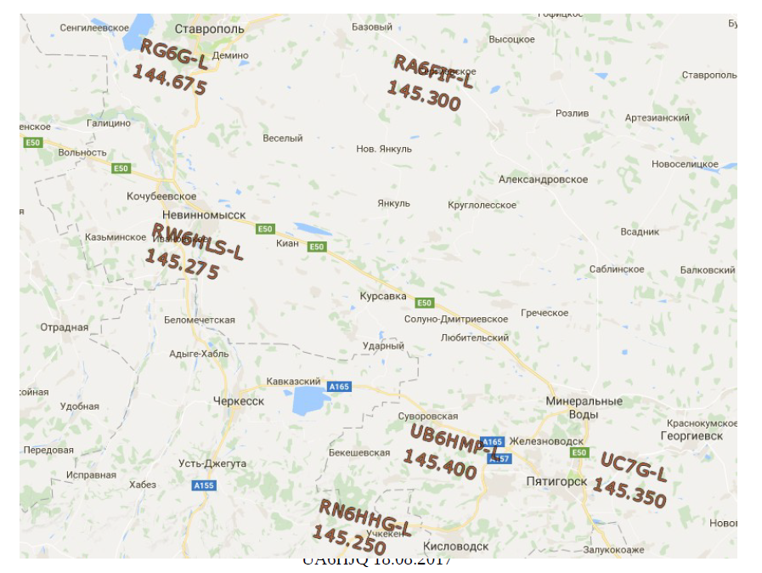
Echolink узлы в Ставропольском крае
12

Slide 13
Echolink узлы в R7H
• RG6G-L 144.675 CTCSS 88.5 Ставрополь
• RW6HLS-L 145.275 Невинномысск
• RA6FIF-L 145.300 село Северное
• UC7G-L 145.350 Пятигорск
• UB6HMP-L 145.400 CTCSS 88.5 Ессентуки
• RN6HHG-L 145.250 Кисловодск
UA6HJQ 18.08.2017 13

Slide 14
Моды Echolink программ
• EchoLink149mod для Android
• EchoLink20908portable.7z
Скачать с сайта: ua6hjq.qrz.ru Обсудить в группе: telegram.me/echolink
UA6HJQ 18.08.2017
14

Slide 15
Ссылки
• Группа в ICQ: https://icq.com/chat/AoLC8fwE1-50RNOAKG4
• Группа в Telegram: https://telegram.me/echolink
• Сайт радиолюбителей Ставропольского края http://rlsk.ucoz.ru/
• Сайт UA6HJQ: http://ua6hjq.qrz.ru/
UA6HJQ 18.08.2017
15

Slide 16
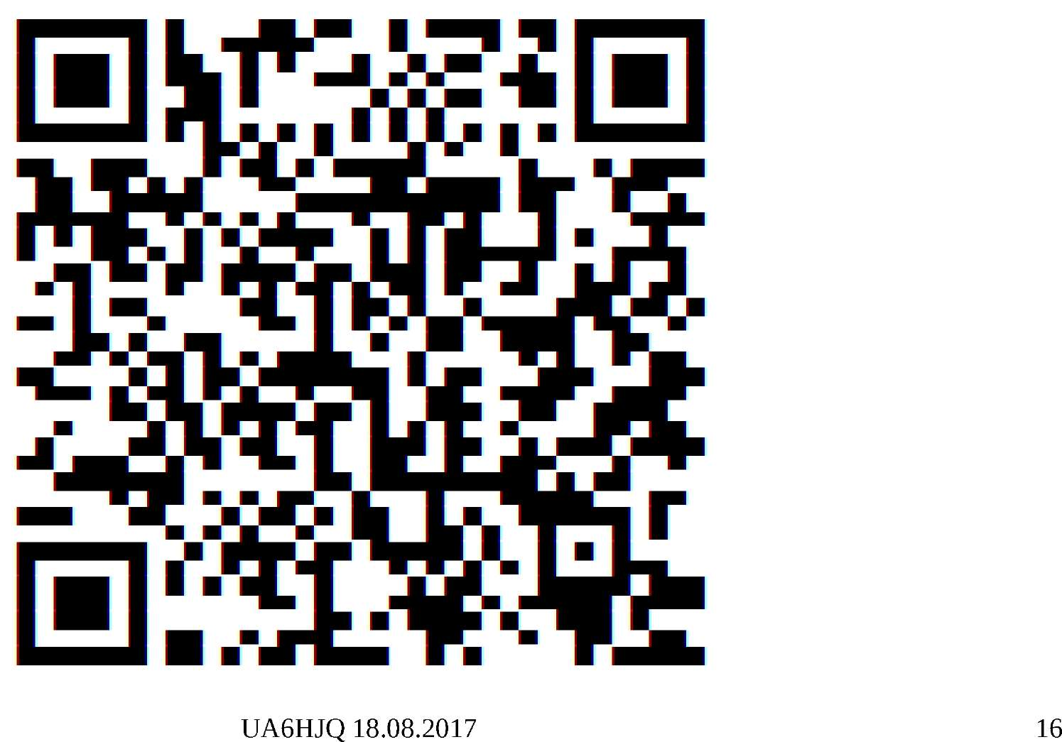
Интернет-Радио ставропольских радиолю

